Slide 1
主流短视频平台
差异化优势与发展路径分析
2025-2026 竞争格局调研报告
2026年6月
TRAE AI 生成

Slide 2
目录
01
行业概览与平台格局
市场规模与竞争态势
02
核心平台深度解析
抖音 / 快手 / 视频号 / B站 / 小红书
03
差异化对比分析
用户群体 / 内容类型 / 增长策略
04
商业化模式对比
电商GMV / 广告 / 直播 / 付费
05
成功经验与未来趋势
战略启示与行业展望
TRAE AI 生成

Slide 3
行业概览：短视频市场进入万亿级竞争时代
4.3万亿
6.2亿
7.25亿
3.5亿
抖音电商GMV
视频号DAU
快手MAU
小红书MAU
+30%
高速增长
+2.1%
破圈增长
核心洞察
短视频电商GMV总量突破6万亿，成为电商行业核心增长极
抖音稳居第一，视频号DAU已超越快手成为第二大平台
行业从流量红利期进入存量博弈期，精细化运营成关键
AI技术全面渗透内容生产与推荐，重塑平台竞争格局
TRAE AI 生成

Slide 4
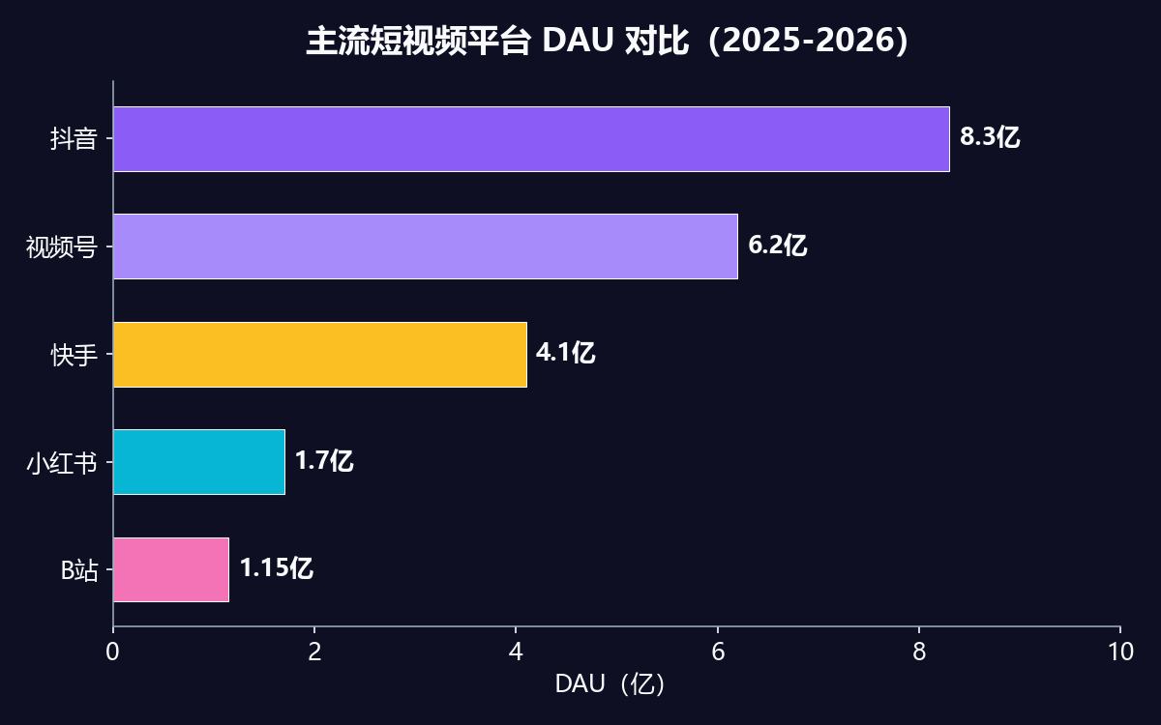
平台格局：DAU与用户使用时长对比
关键发现
抖音DAU 8.3亿，稳居行业第一，用户时长98-120分钟
视频号DAU 6.2亿，依托微信生态快速崛起
快手DAU 4.1亿，用户粘性最高（126分钟/日）
小红书DAU 1.7亿，高线城市年轻女性为核心
B站DAU 1.15亿，Z世代文化社区粘性极强
TRAE AI 生成

Slide 5
抖音：全域兴趣电商领导者
平台画像
推荐机制
上线时间：2016年9月 | 母公司：字节跳动
强算法中心化分发，"标签对标签"模式；核心指标：完播率、点赞率、留言率、转发率、转粉率；内容爆发快但生命周期短
定位：音乐创意短视频社交平台
Slogan：记录美好生活
MAU突破10亿，一二线城市占比超45%
20-45岁主力消费人群超70%
商业化模式
日均使用时长：98-120分钟
电商GMV约4.3万亿（+30%）；内容场+货架场双轮驱动；店播收入增长45%；本地生活GMV超8500亿；货架场景GMV占比48%
TRAE AI 生成

Slide 6
快手：信任电商与下沉市场之王
平台画像
推荐机制
上线时间：2011年（GIF快手）
兼顾社交关系与兴趣推荐；公私域联动，私域高价值创作者获更多公域曝光；短视频直播一体化，双重内容创作者流量效率是单一形式的4-10倍
定位：下沉市场信任电商平台
Slogan：拥抱每一种生活
MAU 7.25亿，DAU 4.1亿
三四线及以下城市占比近60%
商业化模式
日均使用时长126分钟（行业最高）
电商GMV约1.6万亿（+15%）；广告收入815亿元（+12.5%）；直播收入390亿元；可灵AI年收入超10亿元；2026年押注AI投入260亿元
TRAE AI 生成

Slide 7
微信视频号：私域全域电商新引擎
平台画像
推荐机制
上线时间：2020年1月内测
社交推荐+兴趣算法双引擎；2026年兴趣推荐权重提升至60%以上；"朋友推荐→系统推荐→全域破圈"路径；与公众号、朋友圈、小程序深度打通
定位：微信生态私域全域电商
母公司：腾讯（微信事业群）
MAU接近9亿，DAU 6.2-6.3亿
35-65岁中老年群体占比超60%
商业化模式
一二线城市占比超50%，高净值人群集中
电商GMV约5800亿元（+74.6%）；2026年目标冲刺万亿；高客单价优势：300元以上商品GMV占比超50%；品牌商家GMV占比提升至30%+
TRAE AI 生成

Slide 8
B站与小红书：垂类社区的差异化突围
B站（哔哩哔哩）
小红书
MAU 3.76亿，DAU 1.15亿，日均使用119分钟
MAU 3.5亿，DAU超1.7亿，日均搜索8亿次
用户平均年龄26.5岁，Z世代文化社区
女性用户占比70-80%，95后占50%
2025全年营收303.5亿元，首次全年盈利
高线城市年轻女性为核心的消费决策入口
广告收入连续13个季度双位数增长
"种草"文化发源地，UGC占比极高
AI内容爆发：月超1.2亿用户消费AI内容
买手电商模式：董洁/章小蕙单场GMV破亿
中长视频优势：5分钟以上视频持续增长
2026年豪掷近10亿拿下世界杯版权
TRAE AI 生成

Slide 9
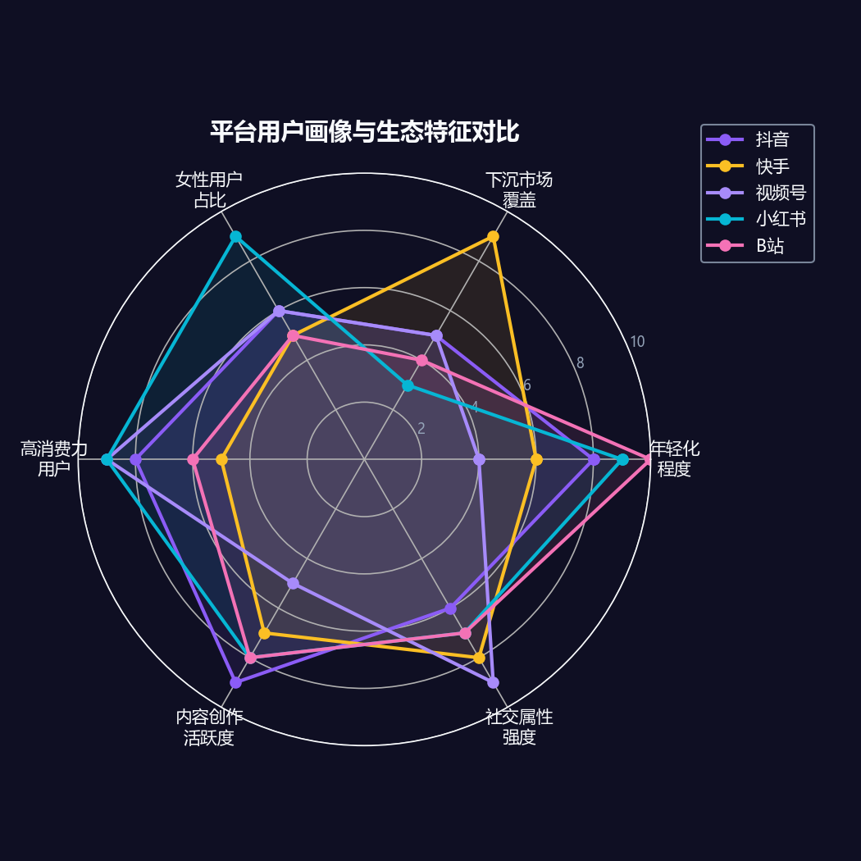
差异化对比：用户画像与生态特征
用户群体差异
抖音：全年龄段，一二线城市为主，消费力强
快手：下沉市场，三四线城市占比60%
视频号：35-65岁中老年，高净值人群
小红书：高线城市年轻女性，消费决策入口
B站：Z世代/年轻白领，平均年龄26.5岁
TRAE AI 生成

Slide 10
内容类型与增长策略对比
平台 | 核心内容类型 | 增长策略 | 差异化优势
抖音 | 短剧、AI内容、电商种草、直播 | 全域兴趣电商，内容+货架双轮驱动 | 最强算法分发，店播生态成熟
快手 | 三农、非遗、泛知识、AI内容 | 信任电商，公私域联动，AI战略 | 下沉市场粘性最强，私域复购率高
视频号 | 生活化内容、原生短剧、直播 | 社交裂变驱动，微信生态协同 | 私域转化效率高，高客单价优势
小红书 | 美妆、穿搭、家居、旅行笔记 | 买手电商，搜索+种草闭环 | 消费决策心智最强，UGC真实度高
B站 | 二次元、游戏、AI科技、知识 | 社区文化深耕，中长视频差异化 | Z世代粘性极强，弹幕互动独特
TRAE AI 生成

Slide 11
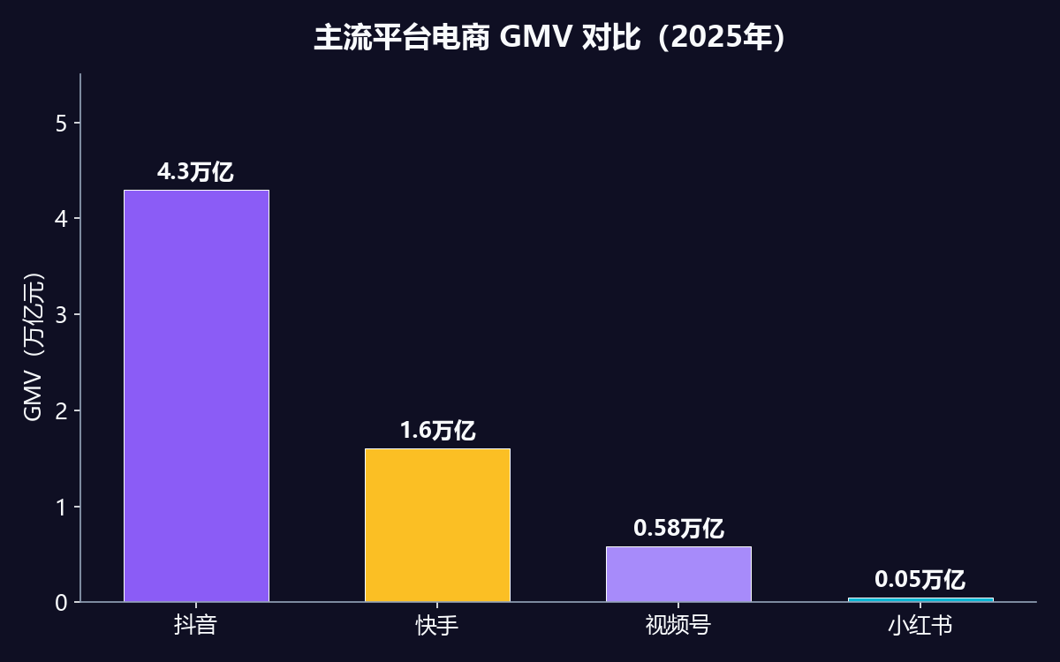
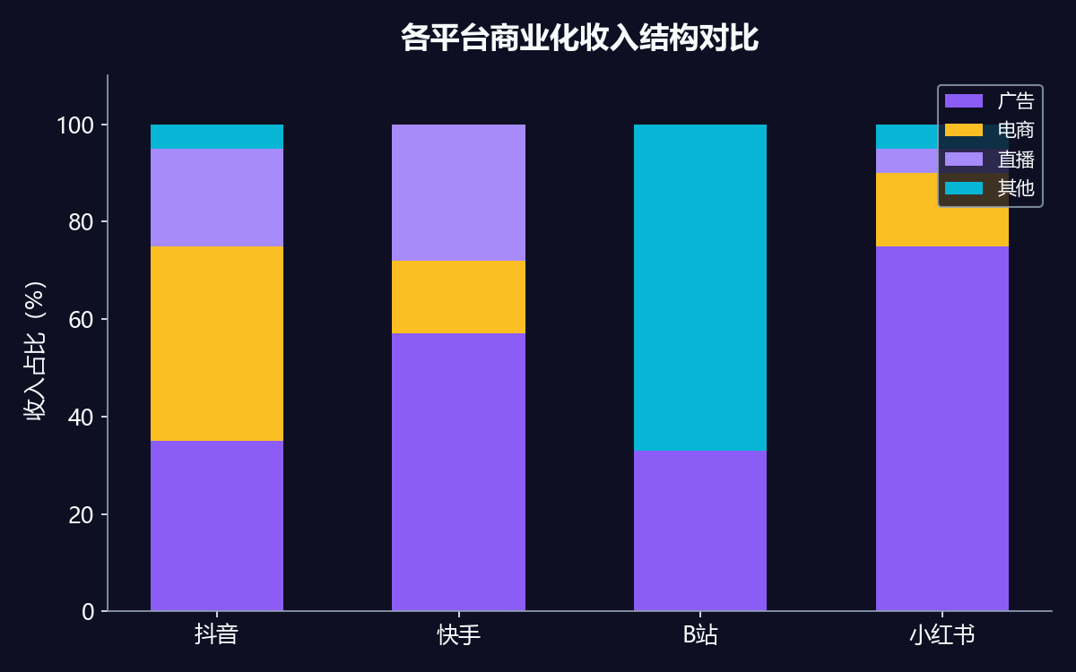
商业化模式：电商GMV与收入结构对比
洞察：抖音电商GMV遥遥领先，视频号增速最快（+74.6%），小红书广告收入占比最高（75%），B站首次实现全年盈利
TRAE AI 生成

Slide 12
代表性成功案例
抖音
东方甄选
从教育转型直播带货标杆，知识型直播实现品牌溢价；店播商家收入增长45%
快手
蛋蛋 / 安万
蛋蛋：全网唯一粉丝破亿女主播，19天创造55亿销售额；安万：秦腔非遗推广，月均涨粉20万
视频号
李宁 / 波司登
头部品牌单月GMV突破千万，品牌商家GMV占比从15%提升至30%+
小红书
董洁 / 章小蕙
开创"非压迫式"买手直播风格，单场GMV破亿，定义小红书电商调性
B站
《三国：谋定天下》
自研游戏代表作，连续9个赛季稳居iOS排行榜前五；国创动画播放时长增长56%
TRAE AI 生成

Slide 13
成功经验总结
算法驱动内容分发
社区文化形成壁垒
抖音的强算法推荐实现精准匹配，前3秒决定流量上限，内容爆发效率最高
B站和小红书通过独特的社区文化建立用户粘性，形成差异化护城河
信任关系构建私域
AI技术重塑生产
快手的社交信任链驱动高复购，私域价值创作者获更多公域曝光
各平台全面拥抱AI，从内容生成到推荐优化，人机协同成为新竞争力
生态协同放大价值
视频号依托微信生态实现社交裂变，从内容消费升维为商业基础设施
TRAE AI 生成

Slide 14
未来趋势与战略展望
1
从达人中心到品牌店播常态化
2
AI全链路渗透
商家将直播间作为常态化销售渠道，店播成为电商基础设施
内容生成、推荐算法、智能客服、数据分析全面AI化，人机协同成标配
3
合规监管趋严
4
全域经营成共识
2026年《直播电商监督管理办法》施行，行业进入规范化发展阶段
公域获客+私域运营+复购转化，全链路数字化经营能力决定胜负
5
垂类社区价值凸显
6
全球化与本地化并行
B站、小红书证明垂类社区的长期价值，精准人群比泛流量更重要
YouTube Shorts、TikTok推动全球短视频竞争，本地化运营成出海关键
TRAE AI 生成

Slide 15
产品与市场策略建议
平台选择策略
根据目标用户画像选择主阵地：年轻女性选小红书，Z世代选B站，下沉市场选快手，全年龄段选抖音/视频号
内容差异化定位
避免同质化竞争，在垂类领域建立专业壁垒；重视前3秒内容设计，提升完播率
私域运营优先
将公域流量转化为私域资产，构建用户长期价值；视频号+微信生态是私域最佳实践
AI赋能全链路
利用AI工具提升内容生产效率，优化推荐策略，实现数据驱动的精细化运营
合规先行
提前布局合规体系，建立内容审核机制，降低政策风险
TRAE AI 生成

Slide 16
谢谢
主流短视频平台差异化优势与发展路径分析
2026年6月
TRAE AI 生成

